Slide 1
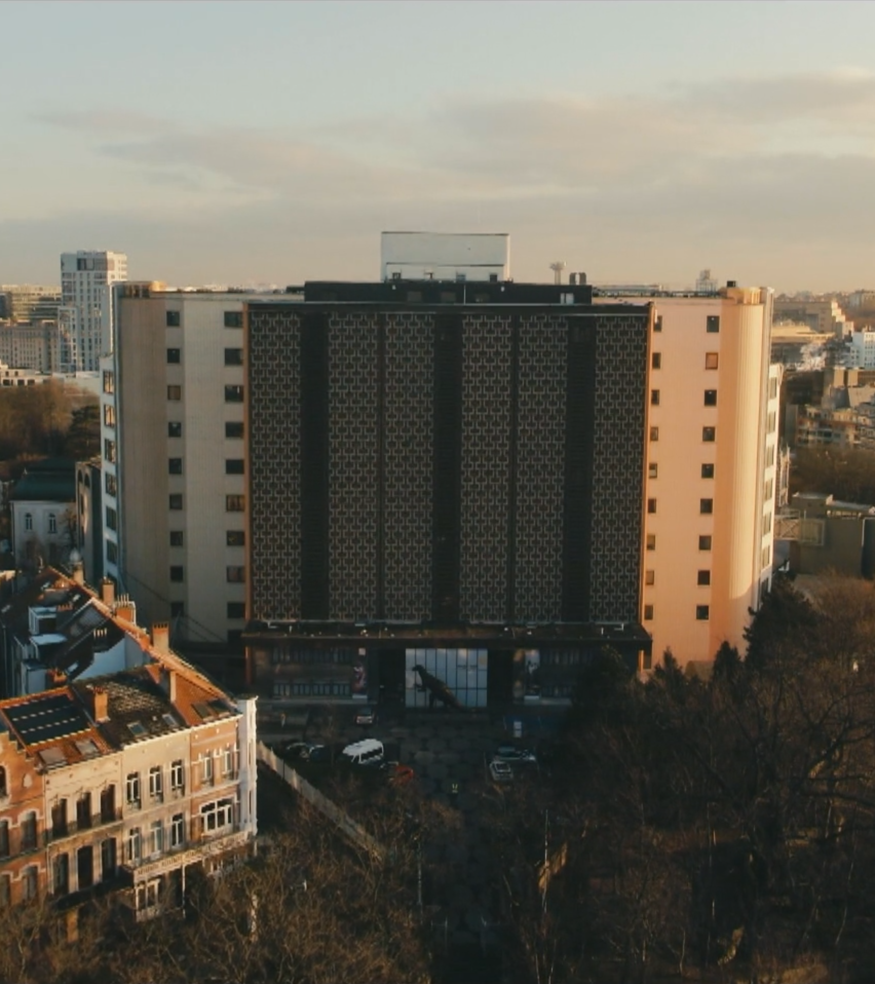
Centres de Cooperation Techniques et Scientifiques (TSC)
Han de Koeijer
Belgian focal point for the CHM
22.01.26

Slide 2
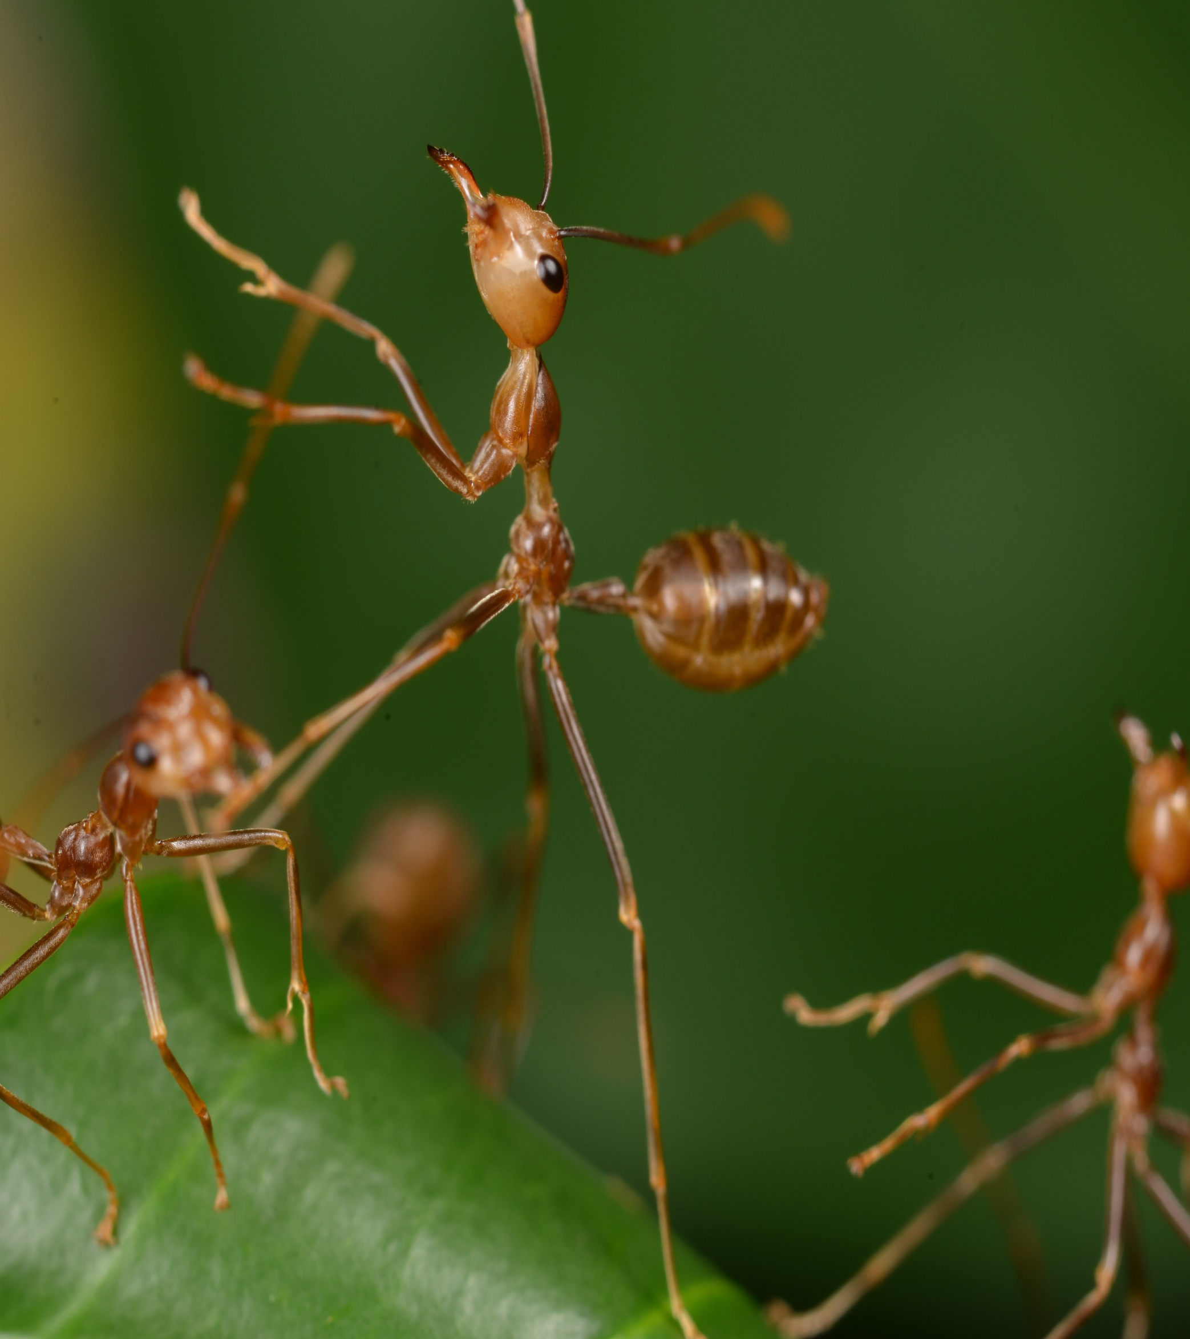
Mandat et gouvernance
COP/DEC/15/8 Renforcement des capacités et coopération technique et scientifique
Mandat :
Décide également de mettre en place un mécanisme comprenant un réseau de centres supplémentaires d’appui à la coopération technique et scientifique régionale et/ou sous-régionale qui sera coordonné au niveau mondial par une entité de coordination mondiale, comme décrit à l’annexe II à la présente décision
Promouvoir et faciliter, en fonction de la demande, la coopération technique et scientifique et le transfert de technologies entre les Parties
Fournir un "centre de services unique" aux Parties aux conventions relatives à la biodiversité
Permettre aux Parties, en particulier aux pays en développement Parties, d’accéder à des informations sur les possibilités de coopération technique et scientifique, de transfert de technologies et d’innovations, y compris la recherche en biotechnologie
Atelier CHM, Bénin
22.01.26

Slide 3
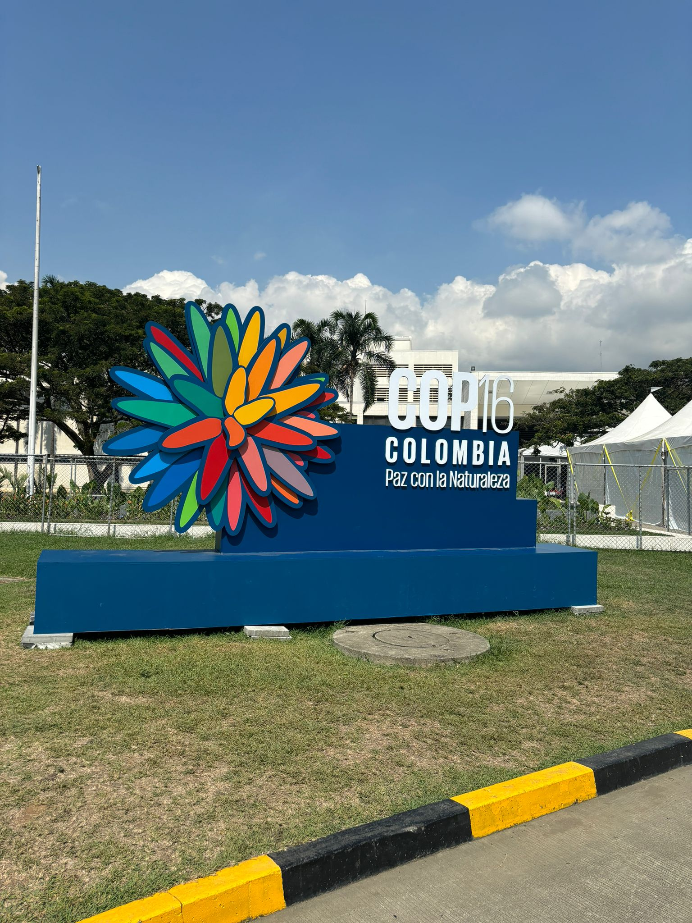
Mandat et gouvernance
COP/15/DEC/8 Renforcement des capacités et coopération technique et scientifique
Mandat :
d) Mobiliser les ressources nécessaires pour offrir un soutien ponctuel et ciblé aux projets et activités visant à répondre aux besoins techniques et scientifiques connus ;
e) Faciliter le jumelage entre des Parties ayant des besoins précis et des Parties ou organisations qui sont en mesure de fournir une assistance en réponse aux besoins prioritaires identifiés ;
f) Catalyser et de soutenir l’élaboration, la mise en œuvre, le suivi et l’évaluation des programmes et projets de coopération technique et scientifique
g) Renforcer les capacités des institutions régionales, sous-régionales et nationales à faciliter la coopération technique et scientifique en mettant l’accent sur la science, la technologie et l’innovation ;
Atelier CHM, Bénin
22.01.26

Slide 4
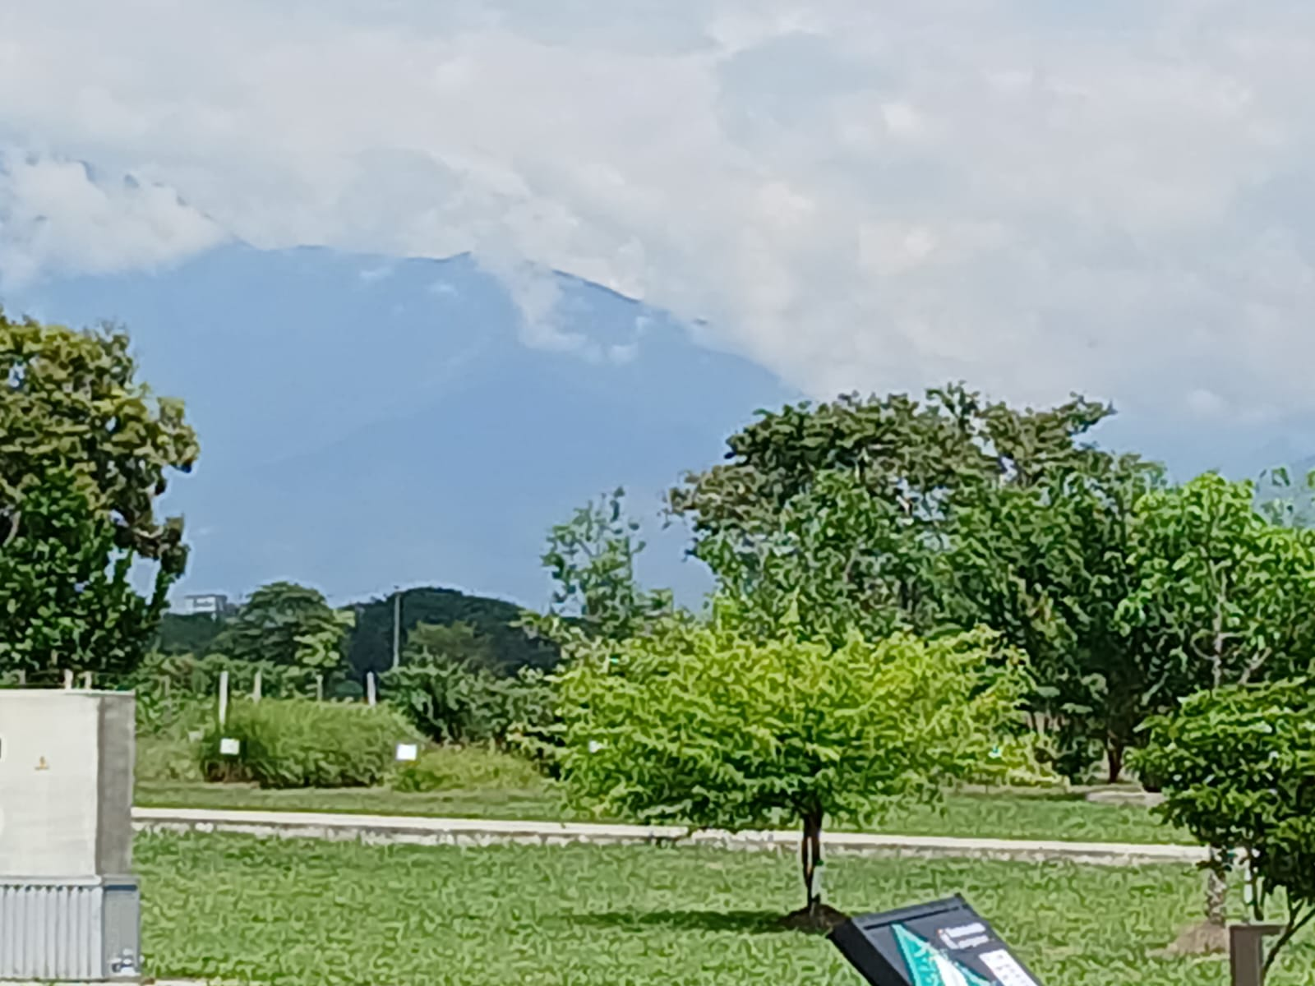
Mandat et gouvernance
COP/15/DEC/8 Renforcement des capacités et coopération technique et scientifique
Mandat :
h) Faciliter le partage des connaissances et l’apprentissage organisationnel ;
i) Identifier, rassembler et diffuser les bonnes pratiques et les enseignements tirés de l’expérience en matière de coopération technique et scientifique, de transfert de technologie et d’innovation liés à la biodiversité, y compris la recherche biotechnologique ;
j) Maximiser les synergies et collaborer avec d’autres initiatives et mécanismes de transfert de technologies ;
k) Réaliser toute autre activité liée à la science, à la technologie et à l’innovation que la Conférence des Parties pourrait déterminer
Atelier CHM, Bénin
05.12..24

Slide 5
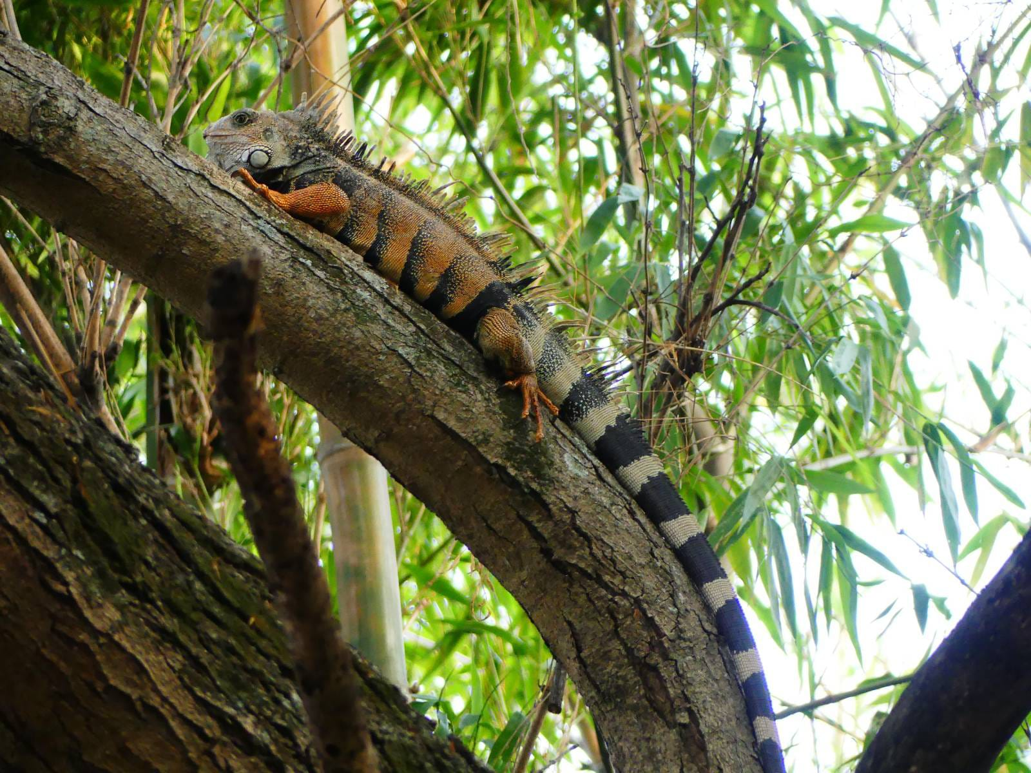
Selection des centres
Appel à la candidature par notification
Première sélection par le Secretariat de la CDB (2023)
Première sélection par la Groupe informel de la coopération technique et scientifique (2023)
Demande aux centres de soumettre dossier plus élaboré (2023)
Deuxième sélection par par le Secretariat de la CDB (2024)
Deuxième sélection par la Groupe informel de la coopération technique et scientifique (2024)
Confirmation de la sélection par le Bureau de CdP durant SBI-4
Atelier CHM, Bénin
22.01.26

Slide 6
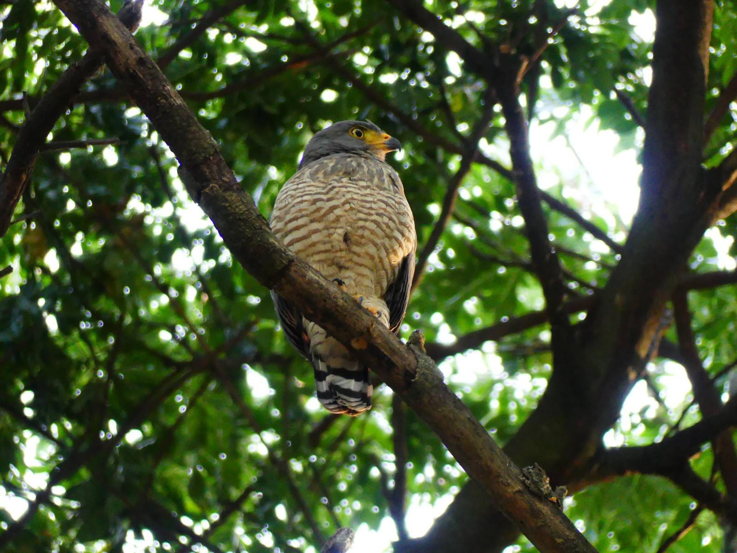
Selection des centres
COP/16/DEC/3 confirme les centres dans l’annexe
Afrique :
Commission des forêts d’Afrique centrale
Centre de surveillance écologique
Centre régional de la cartographie des ressources de développement
Observatoire du Sahara et du Sahel
Institut national de la biodiversité de l’Afrique du Sud
Atelier CHM, Bénin
22.01.26

Slide 7
Mise en place des centres
Actions à faire par les centres
Préparer :
Mise en place d’une unité pour le TSCC
Organiser un groupe directeur avec membres des pays prenantes
Développer et faire signer un accord avec le Secretariat de la CDB
Entreprendre une évaluation des besoins de pays
Développer un plan de travail 2025 – 2026
Réunion de 13-15 janvier 2026 de tous les centres
Atelier CHM, Bénin
22.01.26

Slide 8
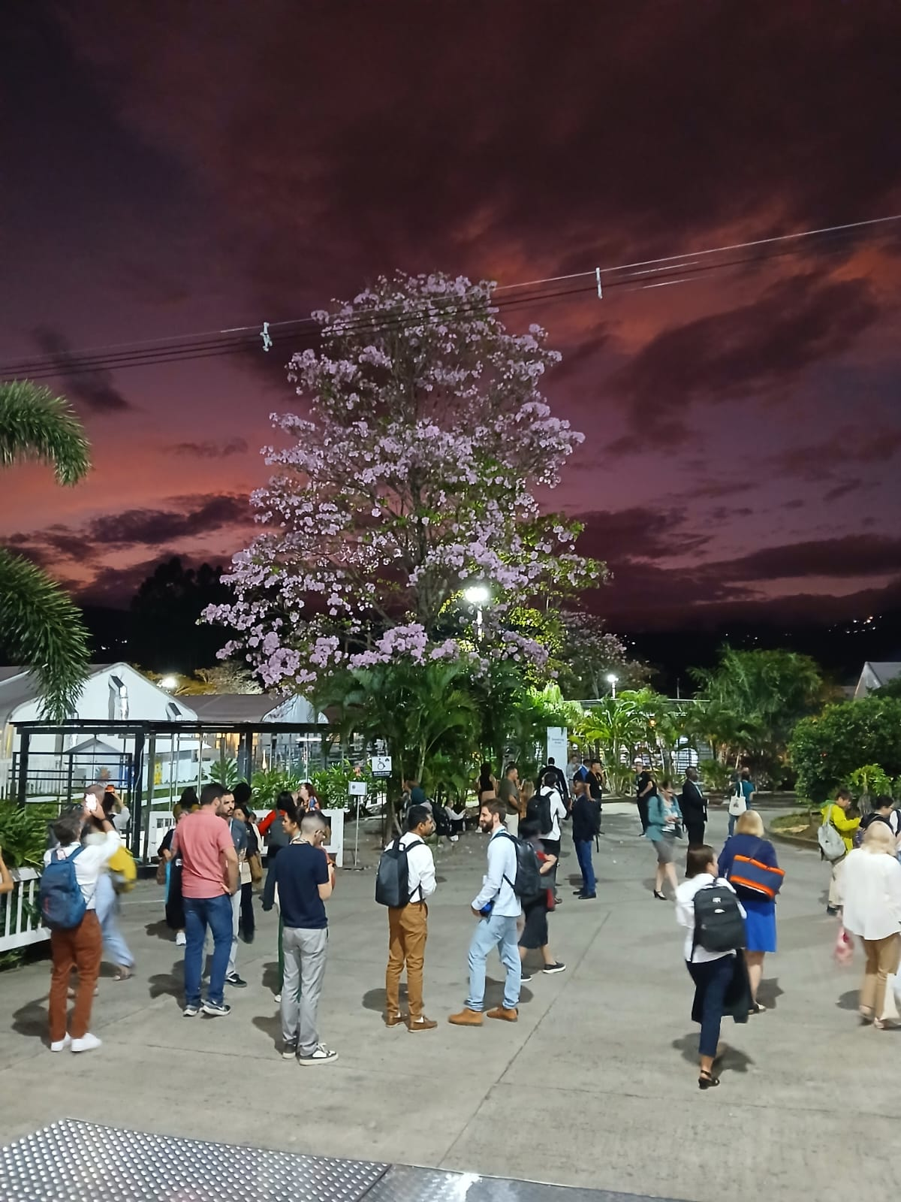
Selection de l’entité de coordination mondiale
COP/16/DEC/3 confirme hébergement au secretariat de la CDB
Annex
Structure organisationnelle
Gouvernance et surveillance
Modalités et procédures opérationnelles
Caractéristiques de l’organisation hôte de l’entité de coordination mondiale
Coordination et collaboration
Arrangements financiers
Suivi et examen
Atelier CHM, Bénin
22.01.26

Slide 9
L’entité de coordination mondiale (GCE)
Hébergé par le Secretariat de la CDB
Biobridge prend l’intérim et organise
Les réunions avec les TSCCs (chaque mois)
Développement des accords avec les TSCCs
Recherche des fonds pour le GCE
A partir de janvier 2026 :
  Une personne pour une année payé par l’UE
  Un jeune cadre payé par le Corée du Sud
  Une réunion en personne en janvier 2026
  Organiser des réunions des TSCCs qui participent dans les SBI/SBSTTA/COP
  Finalisation des accords avec les TSCCs
  Recevoir les plans de travail
  Préparer les rapports du mécanisme pour SBI7 et COP17
Atelier CHM, Bénin
22.01.26

Slide 10
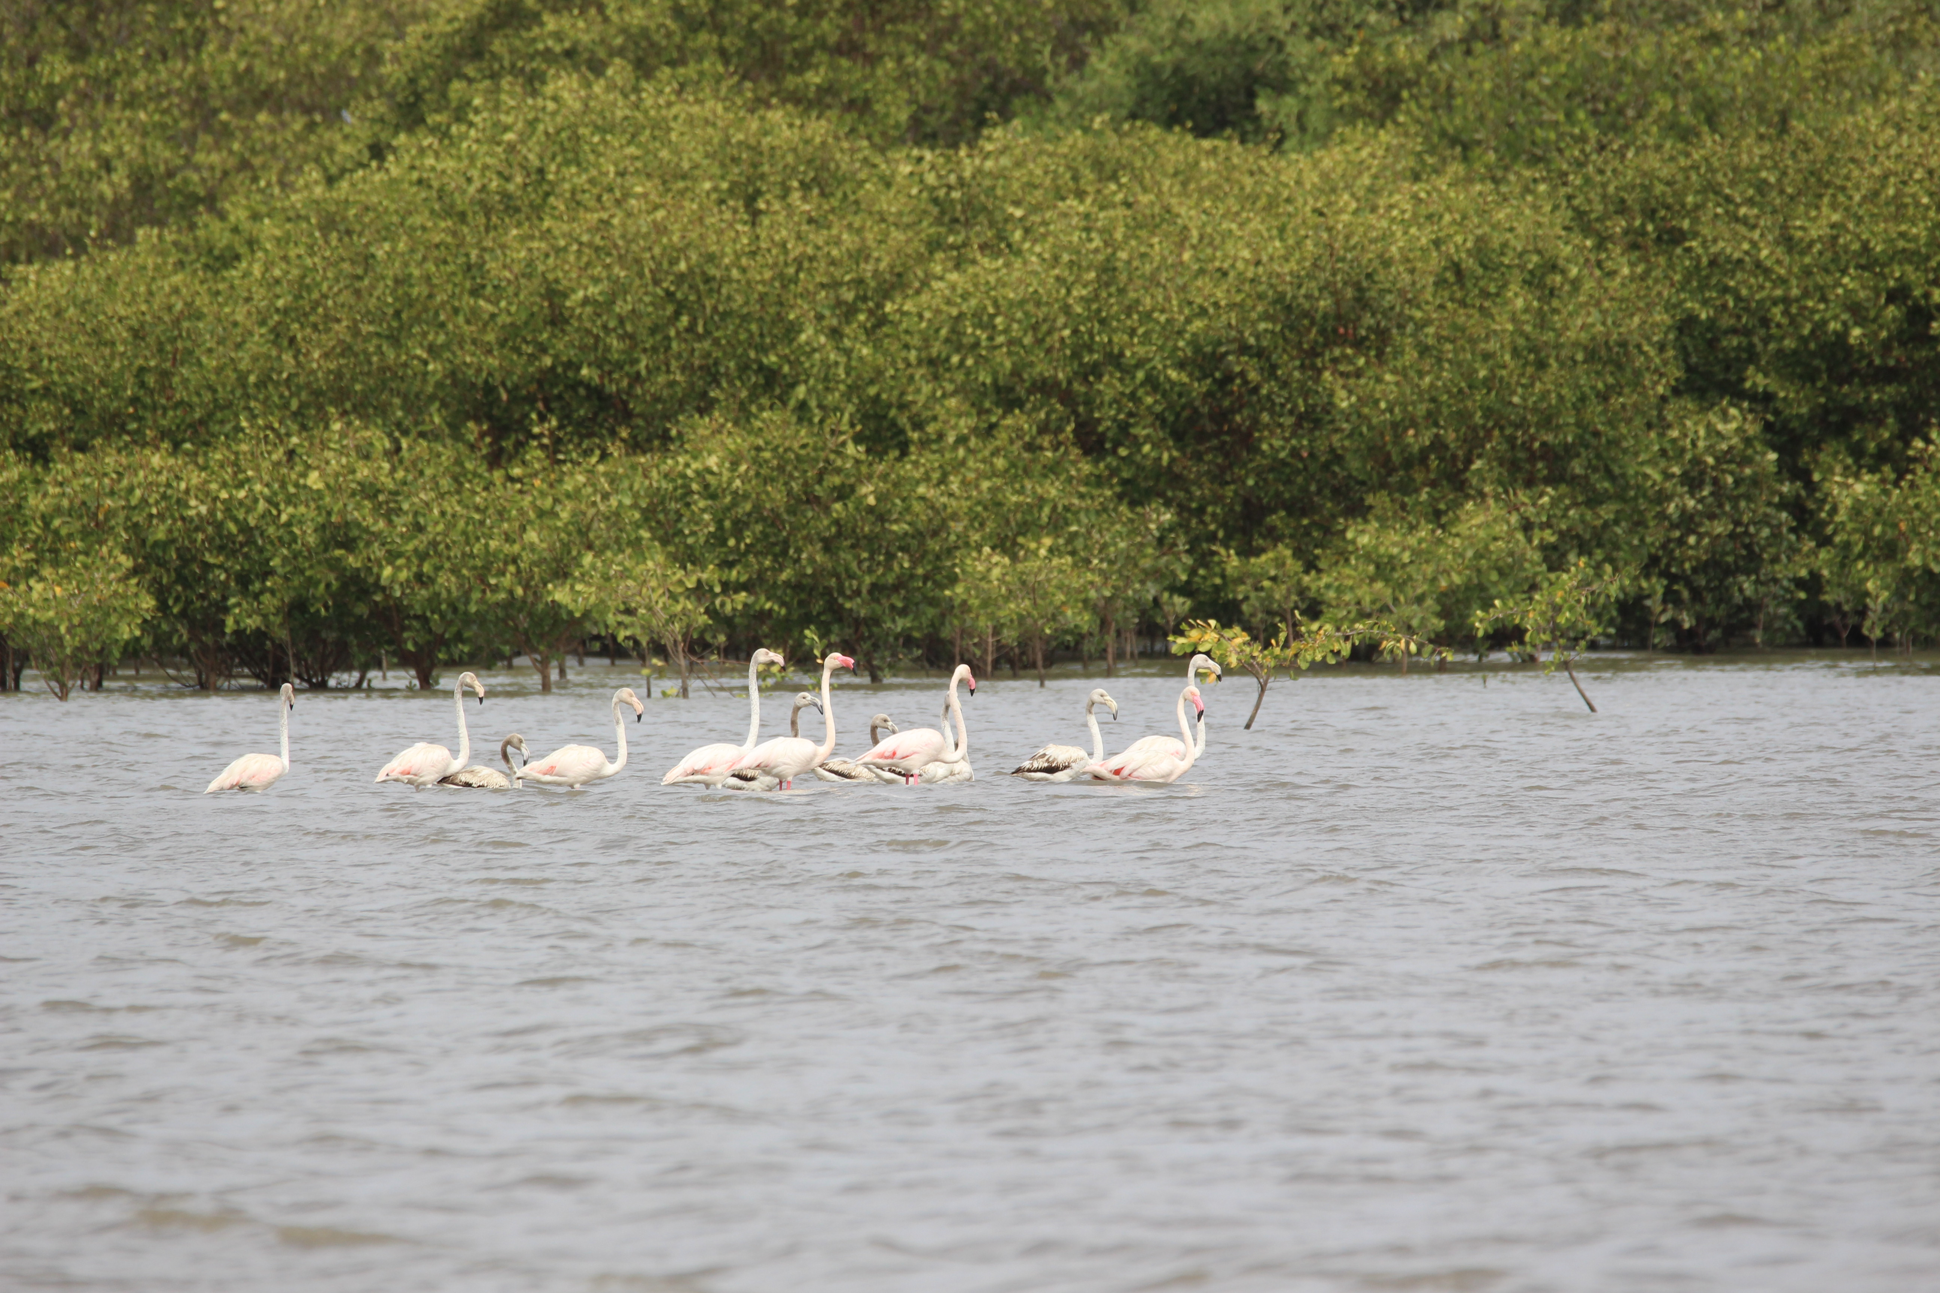
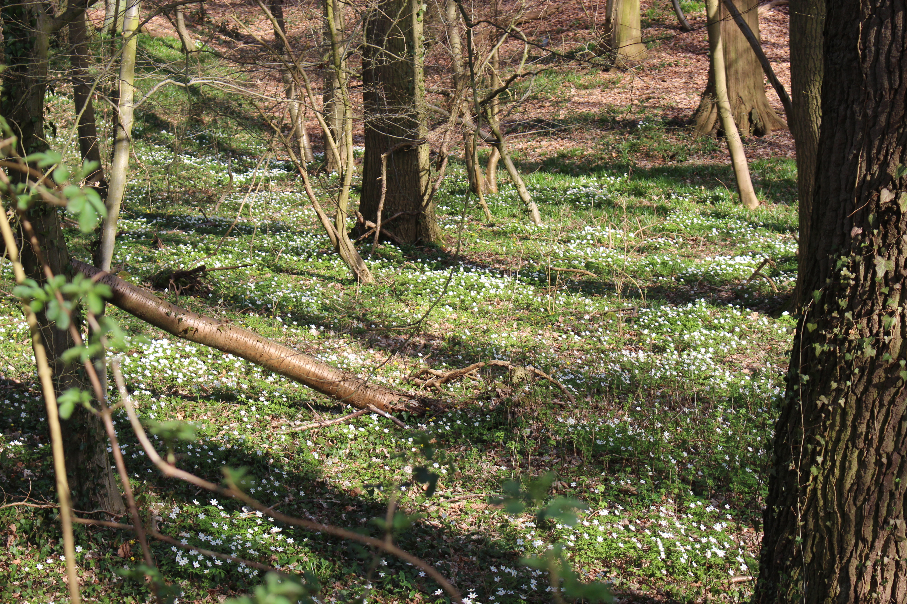

CONTACT
Han de Koeijer
d.o. Nature — CEBioS, Belgian focal point for the CHM
hdekoeijer@naturalsciences.be
T +32 (0)2 680 4267
M +32 (0)498 69 2526
Vautier Street, 29
1000 Brussels

